Slide 1
Geteilte Kulturen. Eine Geschichte der tschechisch-jüdisch-deutschen Beziehungen in Prag (1918-1938)
INES KOELTZSCH, München 2012.

Slide 2
Was ist eine integrierte Stadtgeschichte?
Steffen Höhne: eine Geschichte wechselseitiger Beziehungen und Verflechtungen zwischen den als Mehr- und Minderheit vorgestellten Kollektiven
Kontaktzonen
Kulturelle Topographien
Transnationale Grenzräume
Die Histoire croisée (Verflechtungsgeschichte): ein Ansatz für multiperspektivische Geschichtsschreibung transnationaler Geschichte.

Slide 3
Paul Leppin: Severins Gang in die Finsternis,
Die lange, geschäftige Straße, durch die er schritt, war er jahrelang zur
Schule gegangen. Hier hatte er auf dem Heimwege die ersten Zigaretten
geraucht und hier wurden auch die großen Schlachten beraten, die auf den
Weinberger Schanzen mit den tschechischen Jungen geschlagen wurden. Als
Führer und Held hatte er sich niemals dabei hervorgetan, aber er hatte auch
seine Feigheit niemals verraten. Es war für ihn ein wollüstiger und
geheimnisreicher Reiz, den Steinwürfen der Feinde die Stirne zu bieten.

Slide 4
Klaus Holz
Die antisemitische Konstruktion des „Dritten" und die nationale Ordnung der Welt. In: Braun, Christina von/Ziege, Eva-Maria (Hgg.): „Das bewegliche Vorurteil". Aspekte des internationalen Antisemitismus. Würzburg 2004, 43-63, hier 44.
Nationaler Antisemitismus. Wissenssoziologie einer Weltanschauung
Hamburger Edition, Hamburg 2001. Habilitationsschrift.

Slide 5
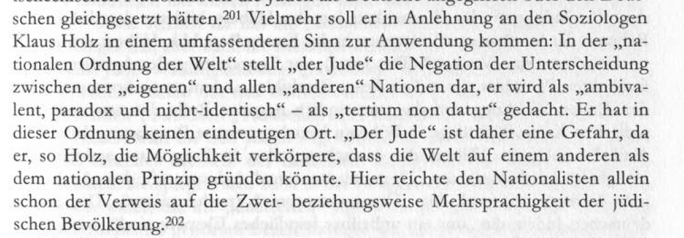

Slide 6
Fragen zu den Handouts
Welche Autoren vom Prager Parnass (von Adolf Hoffmeister) kennen Sie?
352: Wo wohnten die meisten Juden in Prag? Dazu auch die Tabelle 10, S. 361.
357: Welche Aussagen kann man der Tabelle 3 (Konfessionszugehörigkeit) entnehmen?
357: Wie hoch war der Anteil der jüdischen Bevölkerung in mitteleuropäischen Großstädten und welche Umstände erschweren den Vergleich?
358: Welchen Auswirkungen hatte der Wechsel von der Feststellung der Umgangsprache zur Nationaliltät bei den Volkszählungen?
358: Welche Aussagen kann man der Tabelle 5 (Konfessionszugehörigkeit und Sprache bzw. Nation) entnehmen?
358: Wo war der Anteil der jüdischen Nationalität in der Tschechoslowakei am höchsten und warum?

Slide 7
Gustav Flusser, Vater von Vilém
Ines Koeltzsch: Gustav Flusser. Biographische Spuren eines deutschen Juden in Prag vor dem zweiten Weltkrieg
tsch. 189: Ludwig Winder, Paul Leppin, Otokar Fischer, F.X. Šalda
Wie sollte man die kulturelle Zusammenarbeit zwischen Tschechen und Deuschen verbessern: F. X. Šalda Nachholbedarf bei deutschen Intellektuellen, Leppin bei tschechischen Politikern.
Otto Pick: dt. Künstler sollten mehr Aufträge bei der Stadtgestaltunfg bekommen, Prager Deutsche sollten besser Tschechisch sprechen, um Werke auf Tschechisch lesen zu können (1927,Gegen den Sprachpatriotimus)

Slide 8
Die Wahrheit
Pazifismus, gegen den Antisemitismus, über den christlich-jüdischen Dialog, über die Geschichte der Juden,.
Emanuel Rádl: Die Tschechoslowakei in europa und die deutsch-tschechische Frage, 1921/22, Nr. 4-5
Přemysl Pitter: Ist die Annährung zwischen Tschechen und deutschen möglich? 1. 3. 1923
Franz Spina: Praktische Völkerversöhnung, 1. 4. 1928
Klaus Mann: Hoffnung auf Amerika, Einführungsrede tsch. und dt. Paul Eisner. 1. 5. 1937
Georg Mannheimer, 1887 in Wien; gest. 1942 im KZ Dachau
Red. Der Zft. Bohemia

Slide 9
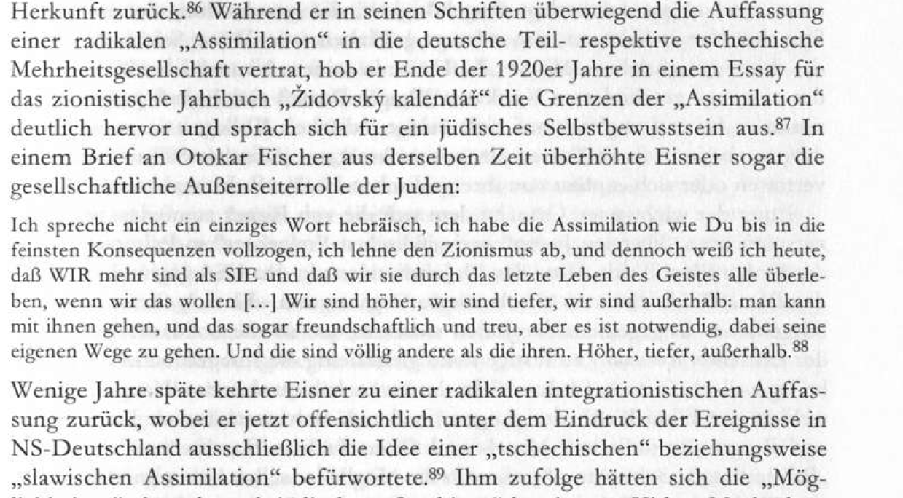
Paul/Pavel Eisner

